Slide 1

Python Language basic course 스타트코딩 파이썬 입문 1강 강의소개
Copyright 2020. STARTCODING All rights Reserved

Slide 2
목차 1. 프로그래밍이란 무엇인가? 2. 파이썬이란 무엇인가? 2.1 파이썬의 특징 2.2 파이썬이 활용되는 곳 3. 프로그램 설치 3.1 파이썬 설치 3.2 에디터(IDE) 설치
STARTCODING

Slide 3

Programming?
1. 프로그래밍이란 무엇인가?
STARTCODING

Slide 4



Programming?
1. 프로그래밍이란 무엇인가?
STARTCODING

Slide 5
0 1
1. 프로그래밍이란 무엇인가?
기계어
STARTCODING

Slide 6

1000 1011 0100 0101 1111 1000 1000 0011 1100 0100 0000 1100 0000 0011 0100 0101 1111 1100
1. 프로그래밍이란 무엇인가?
?
STARTCODING

Slide 7
어셈블리어
1. 프로그래밍이란 무엇인가?
고급언어
기계어
http://blog.naver.com/PostView.nhn?blogId=tipsware&logNo=221041215416
STARTCODING

Slide 8



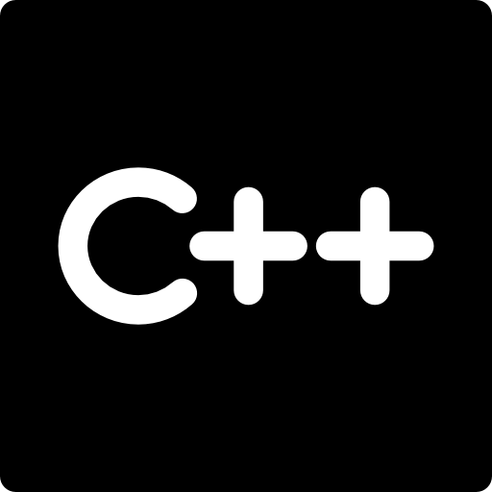
고급언어
1. 프로그래밍이란 무엇인가?
STARTCODING

Slide 9
파이썬?
2. 파이썬이란 무엇인가?
STARTCODING

Slide 10
파이썬 특징
2. 파이썬이란 무엇인가?
1. 초보자가 배우기 쉽다
2. 인기가 많다 (참고할 자료가 많다)
3. 다양한 분야에 활용 될 수 있다
STARTCODING

Slide 11
#include <stdio.h> int main (void){ printf( “hello” ); return 0; }
2. 파이썬이란 무엇인가?
print(“hello”)
STARTCODING

Slide 12
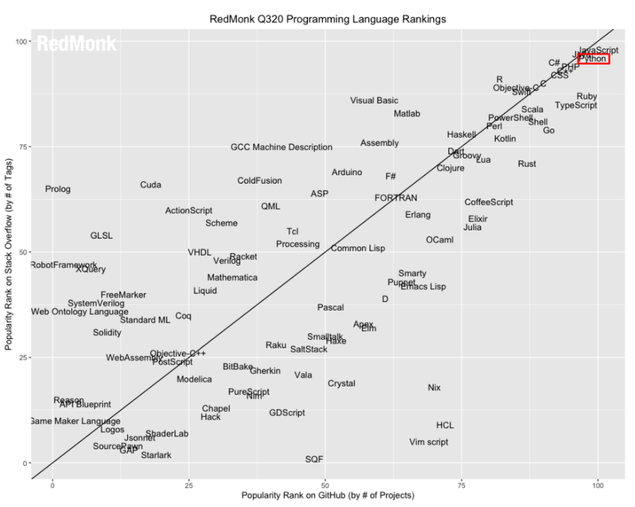
2. 파이썬이란 무엇인가?
STARTCODING

Slide 13




파이썬이 활용되는 곳
2. 파이썬이란 무엇인가?
STARTCODING

Slide 14
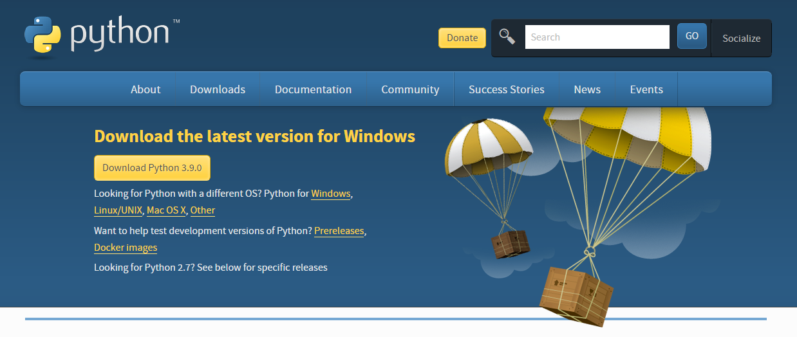
파이썬 설치
3. 프로그램 설치
https://www.python.org/downloads/
Add Python 3.9 to PATH 꼭 체크!!
STARTCODING

Slide 15
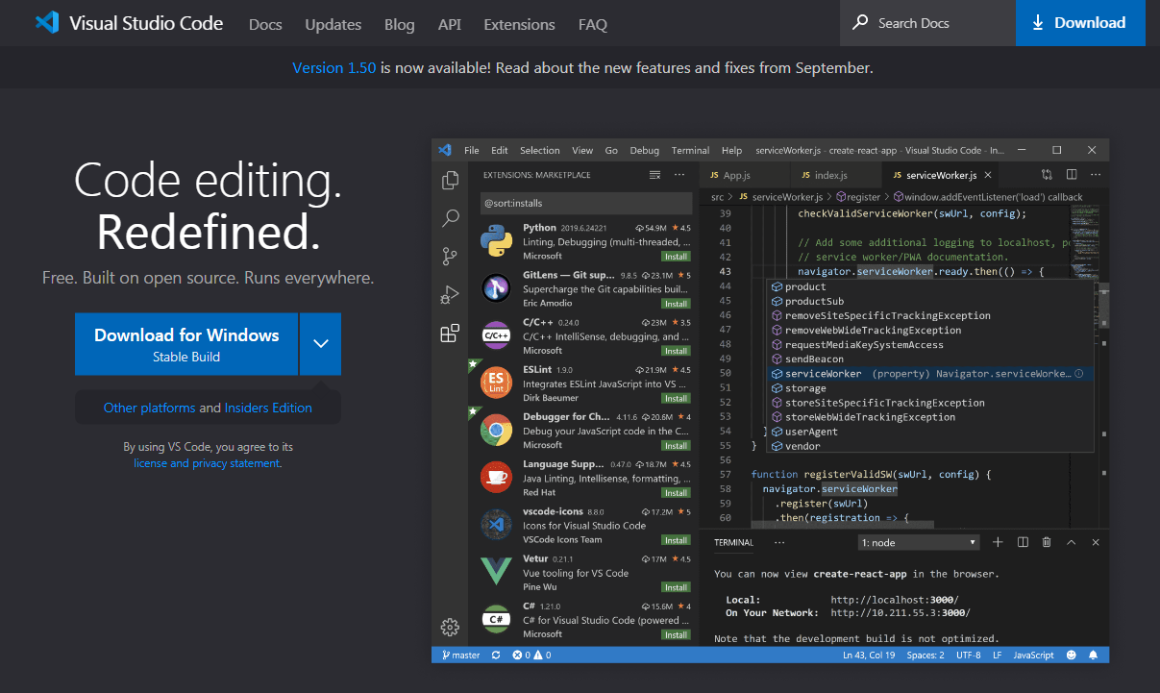
에디터(Visual Studio Code) 설치
3. 프로그램 설치
https://code.visualstudio.com/
STARTCODING

Slide 16
Visual Studio Code 사용법
3. 프로그램 설치
https://youtu.be/YWyfAH1RQD8
유튜브 영상 참고
STARTCODING

Slide 17
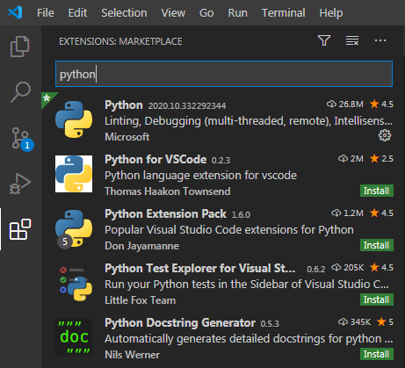
Visual Studio Code 파이썬 연동
3. 프로그램 설치
STARTCODING

Slide 18
감사합니다
design icon from flaticon.com
STARTCODING

